Slide 1
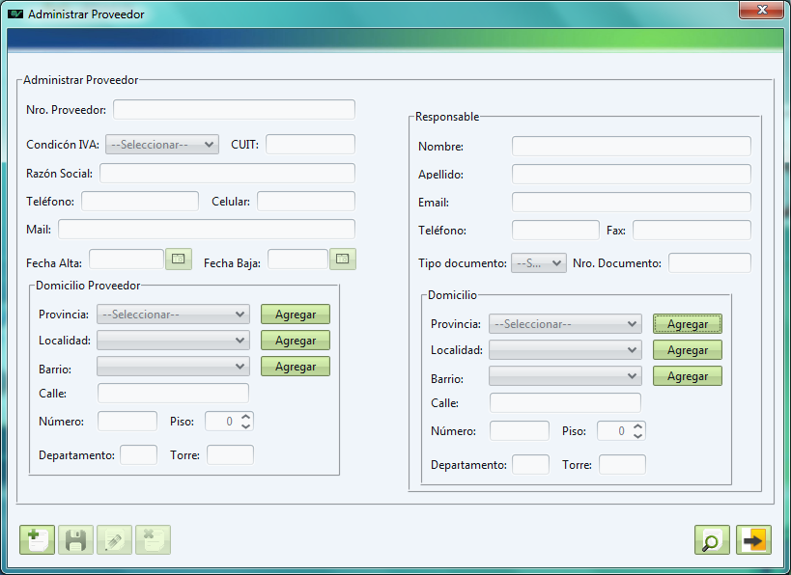
1.

Slide 2
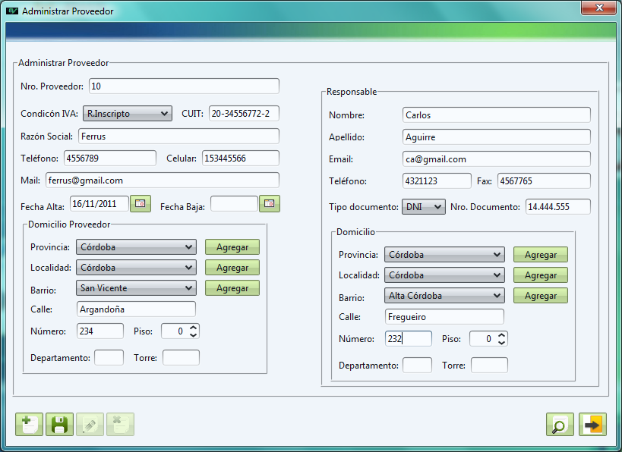
1.

Slide 3
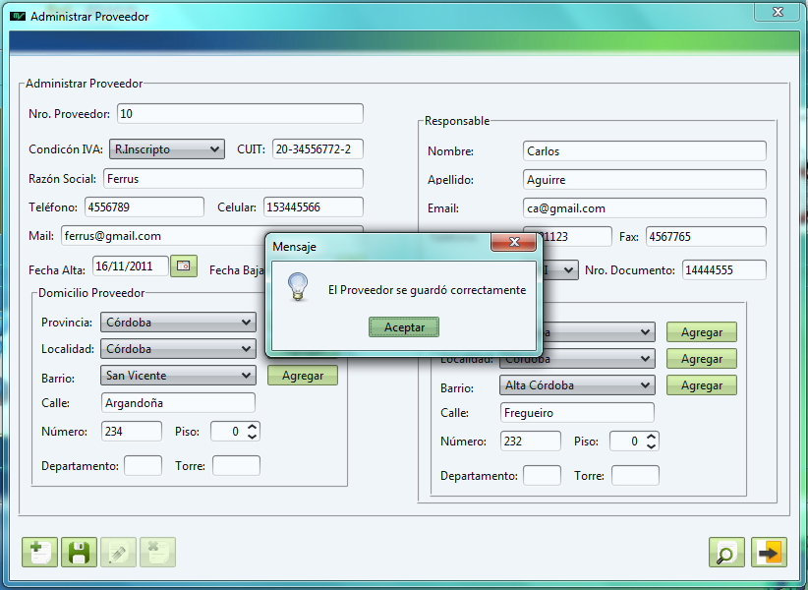
1.
2.

Slide 4
1.

Slide 5
1.

Slide 6
1.

Slide 7
1.

Slide 8
1.

